Slide 1

Верными курсами идете, товарищи!
Сбор требований для IT-обучения
Notes:
Каждому аналитику приходилось собирать требования заказчика, после чего облекать их в стройные технические документы. Как Остап Бендер знал примерно 600 способов сравнительно честного отъема денег у населения, так и каждый аналитик знает, как минимум, десяток разных способов узнать у заказчика, что он хочет на самом деле. Но обычно эти способы сбора применяются к разработке софта, но что, если задача стоит совсем другая, не из области разработки? Можно ли общепринятые способы сбора требований применять и там и что из этого получится? Сегодня я расскажу вам о собственном опыте такого нехарактерного применения известных способов.

Slide 2

О себе
Руководитель направления в РТК ИТ
С лета 2020 - учредитель и преподаватель онлайн-школы Mentorpiece
19 лет в тестировании
10+ лет преподаю (до пандемии - оффлайн, сейчас онлайн)
Лилия Урмазова
lilia.urmazova@gmail.com
Telegram: lilia.urmazova

Slide 3
На что опирались
Интервью
Анкетирование
Мозговой штурм
Анализ конкурентов
Observation
Анализ документов
Фокус-группа
Очный разговор или мессенджер
Ответы на закрытые вопросы (да/нет/в штуках)
Обсуждение в своей группе
Исследование похожей функциональности
Пассивное наблюдение за работой пользователей
Любые открытые источники, содержащие полезную информацию
Показ разработанной функциональности и сбор обратной связи
Notes:
Чтобы обеспечить одинаковое понимание терминологии, перечислю способы сбора требований к системе, на которые мы опирались при решении нашей задачи. Это <список>

Slide 4
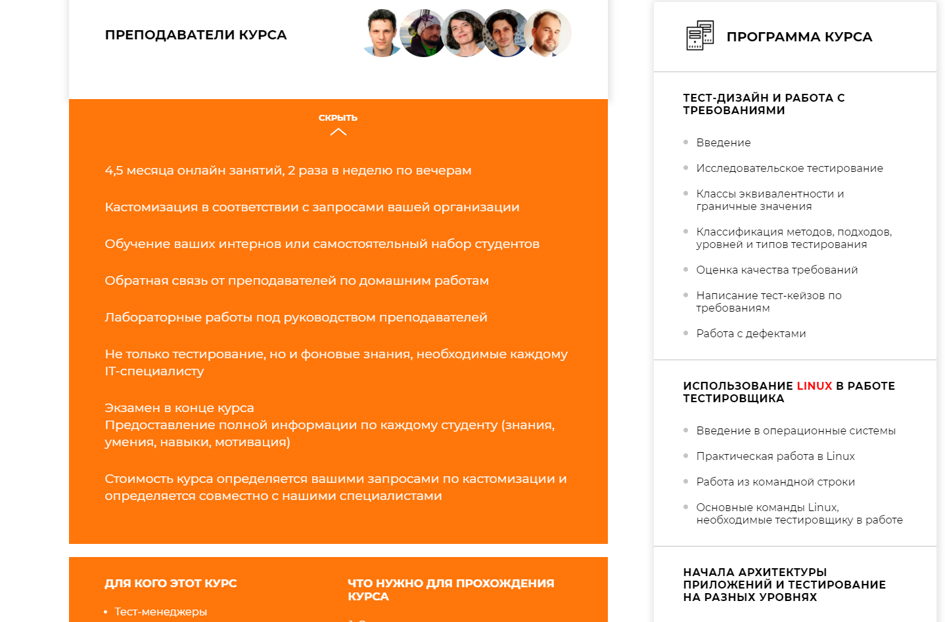
Наша неформатная задача
Преподаватели (+)
Энтузиазм (+)
Время (-)
Деньги (-)
Notes:
А задача перед нами стояла следующая. Разработать курс "Введение в тестирование", причем такой, после которого представители целевой аудитории - нетехнические специалисты, имеющие определенную склонность к нашей непростой профессии, но не имеющие нужных знаний и умений, смогли устроиться на работу интернами или джунами. Для этого в головы нетехнических специалистов требовалось поместить именно те знания и умения, которые необходимы и для прохождения собеседования, и для последующей успешной трудовой деятельности на благо заказчика. В нашем распоряжении имелись следующие ресурсы: инициативная группа профессиональных преподавателей и менеджеров, свободное от работы время и мизерный бюджет.

Slide 5
Что выбрали
Интервью
Анкетирование
Мозговой штурм
Анализ конкурентов
Observation
Анализ документов
Фокус-группа
Дорого, но нужно. Сократили
Дорого и бессмысленно
Очный разговор или мессенджер
Ответы на закрытые вопросы (да/нет/в штуках)
Обсуждение в своей группе
Просто бессмысленно
Исследование похожей функциональности
Пассивное наблюдение за работой пользователей
Любые открытые источники, содержащие полезную информацию
Показ разработанной функциональности и сбор обратной связи
Notes:
Мизерность нашего бюджета и ограниченность времени сразу побудила нас откинуть дорогостоящие способы вроде повального анкетирования, а уважаемые люди, предлагающие услуги по интервьюированию, запросили 800 тысяч, поэтому мы решили справляться своими силами, и выделить те способы сбора требований, которые, с одной стороны, не потребовали бы от нас ощутимых вложений, а с другой - принесли бы ощутимые плоды в понимании, кто наши заказчики и пользователи и что они от нас хотят, а именно: <список, вычеркнуть дорогие и громоздкие способы>

Slide 6



Типы заинтересованных сторон
Кто | Описание | Зачем ему это?
Студент курсов | Работает в околотехнической или нетехнической области (например, техподдержка или медицина), обладает системным мышлением | Хочет получать больше денег, хочет уехать за границу, хочет сменить профессию, потому что текущая “не его”.
Тест-менеджер | Менеджер проекта, руководитель отдела или лид команды. Достаточно опытен и инициативен, чтобы доучивать интернов на месте. | Нужно набрать людей на проект для выполнения несложной, рутинной, но необходимой работы по тестированию.
HR-специалист | Эйчар :) | Нужно закрыть позиции за тот бюджет, что выделяет начальство, и как можно быстрее.
Notes:
Итак, способы определены. Осталось определить, для кого мы это делаем. Воспользовавшись тем, что двое из семи членов инициативной группы не чужды проджект менеджменту, мы применили техники из проектного управления и выделили основные заинтересованные стороны. Во-первых, кому нужны джуны? Правильно, тест-лидам и менеджерам, а также эйчарам, которые хотят закрывать позиции. Во-вторых, кто хочет быть джуном и почему? Очевидно, молодой человек или девушка с системным складом ума, работающий в околотехнической области и получающий не очень много. Пока этот человек не узнал, что есть такая прекрасная профессия - аналитик, нужно перехватить его и научить тестированию :) И в третьих, зачем джуны менеджерам и эйчарам? Очевидно, чтобы закрыть позиции и направить в нужное русло.

Slide 7
Интервью со студентом курсов
Notes:
Начали мы с интервью. Собрав потенциальных студентов в бесплатном телеграм-чате и усыпив их бдительность бесплатными вебинарами, демонстрирующими, насколько интересная у нас профессия, мы начали разговаривать с самими активными, спрашивая, а почему в тестирование? А что знаете? А что хотите узнать? А откуда вы и как дошли до жизни такой? Результаты местами были интересными, например, мы неожиданно поняли, что значительная часть нашей целевой аудитории - это 1С аналитики.

Slide 8
Интервью с “заказчиками”
Notes:
Но про потенциальных заказчиков мы тоже не забывали. Как мы помним, это тест-менеджеры и лиды, а также эйчары. Недостатка что в первых, что во вторых мы не испытывали, достаточно сказать, что из семерых преподавателей курса двое занимаются тест-менеджментом и один лидит команду тестирования, а уж знакомых и коллег с прошлых работ у каждого из нас было предостаточно. Поэтому задать вопрос "слушай, а тебе джуны нужны? А чего от них хочешь?" паре десятков знакомых, после чего удобно устроиться перед зеркалом и задать тот же вопрос самим себе особой сложности не представляло. Та же история была с эйчарами - у каждого обнаружилось по десятку хороших знакомых, да и тематические группы в соцсетях, где сидят разговорчивые девушки, тоже никто не отменял.

Slide 9

Анализ конкурентов
Вводные курсы по тестированию (Geekbrains, Я.практикум, Netologia…)
Живые лекции
Кастомизация под группу
Маленькие группы
Тестовое собеседование
Notes:
Итак, предварительная картинка постепенно вырисовывалась. Мы уже примерно знали целевую аудиторию и состав курса. Но все понимают, что останавливаться на одном интервью неправильно, поэтому мы применили и другие способы. В наше непростое время никуда без анализа конкурентов, а именно такой курс предлагают примерно десяток разных компаний, причем, в отличие от нас, у них далеко не мизерный бюджет и фулл-тайм работа. Поэтому мы стали изучать их опыт и искать слабые места, чтобы добавить к нашему курсу дополнительные требования. Выяснилось, что, чтобы конкурировать с зубрами, нам нужны живые лекции, маленькие группы и честная проверка знаний на выходе. Т.е. нужно декларировать результат обучения, а не его процесс.

Slide 10
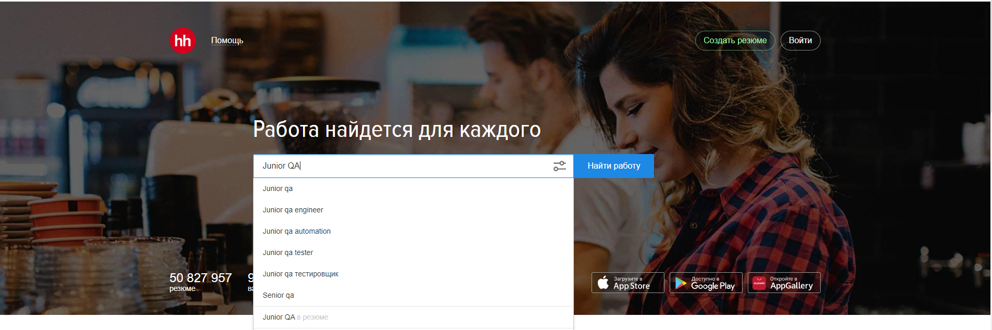
HH и Хабр
Notes:
Не лишним было добавить к результатам интервью и анализ открытых источников, прямо или косвенно описывающих требования к джуниор тестировщикам - всем известный hh и хабр (где, например, нашлась статья на тему "что я как лид, хочу от джуна") - по результатам ее прочтения мы докинули в курс еще пару тем. Кроме того, “доступными источниками” можно было считать наши лекции из оффлайн-запусков прошлых лет, которые тоже были проанализированы, должным образом переработаны и выстроены в правильном порядке.

Slide 11

Notes:
Итак, у нас уже вырисовывалась более-менее четкая картинка. Нашим будущим джунам хочется больше денег, нашим тест-менеджерам - скиллы по списку, нашим эйчарам - тоже по списку, плюс мотивация и отсутствие аппетитов по зарплате (что было ожидаемо). Мы рассмотрели требования и начали разработку. Но что делают разработчики, когда уже есть что показать целевой аудитории? Правильно, приглашают фокус-группу. Так же сделали и мы - нашли двух девушек, максимально соответствующих ЦА, и попросили их помочь нам. Теперь каждая лекция сначала прогонялась перед преподавательским составом, а потом еще перед девушками из фокус-группы, и надо сказать, случаи, когда "Слушай, я вообще не поняла, о чем тут, объясни по-другому" и неоднократных перепрогонов, потому что фокус-группу лекция не устроила, были довольно часты.
Добавить переход!

Slide 12
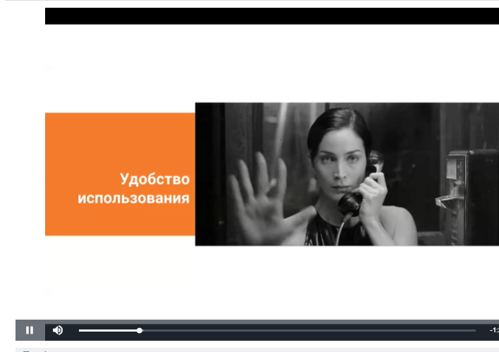
Итоги
Применяли: интервью, мозговой штурм, бенчмаркинг, анализ открытых источников, фокус-группы
Не применяли: анкетирование, наблюдение
Итог: выпущена первая группа, реализация в целом соответствует требованиям
Еще несколько готовых курсов с теми же принципами сбора требований
Notes:
Кроме того, конечно, применялся брейнсторминг. Не применяли мы только те способы сбора требований, для которых понадобились бы большие финансовые или временные затраты. Этот курс уже выпущен, по ходу дела выяснялось, что мы все-таки что-то не учли, но это справедливо и для современной разработки, поэтому от имени всей нашей группы готовы подтвердить, что способы сбора требований для софта отлично работают и для такой нетривиальной предметной области, как подготовка курса - принципы остаются неизменными: находить заинтересованные стороны и выполнять свою работу в соответствии с текущими потребностями рынка.

Slide 13
Вопросы?
Вопросы?

